Slide 1
МАЛЫЕ Олимпийские игры
Автор: Селякова Ирина Михайловна,
инструктор по ФК МБДОУ №38
г. Заполярный 2014г.

Slide 2
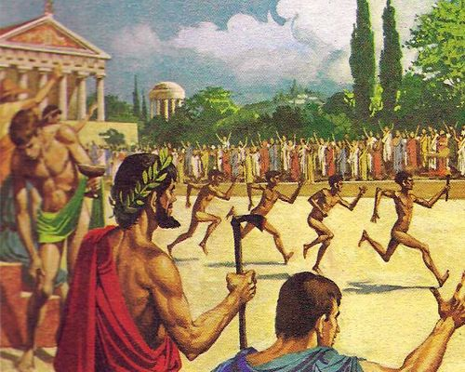

Slide 3
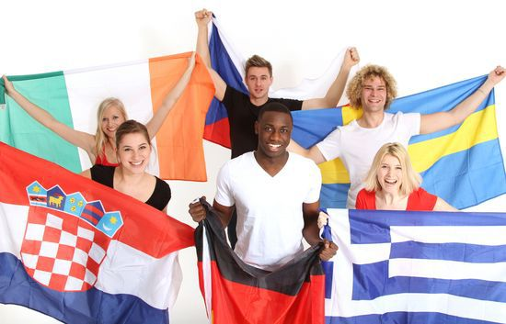

Slide 4
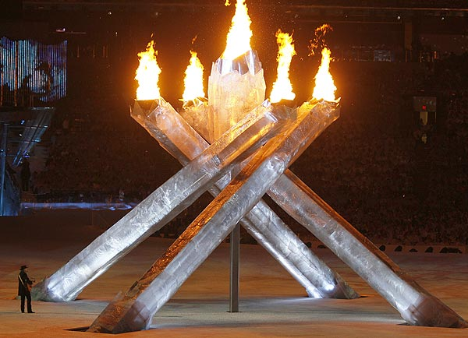

Slide 5
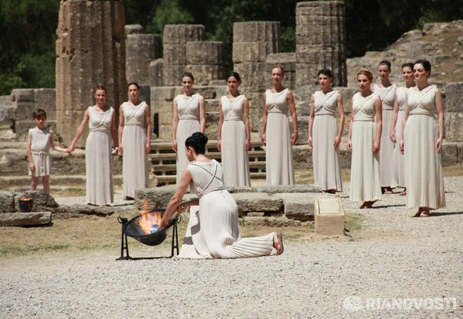

Slide 6
Олимпийский девиз

Slide 8
Европа
Африка
Америка
Азия
Австралия

Slide 9
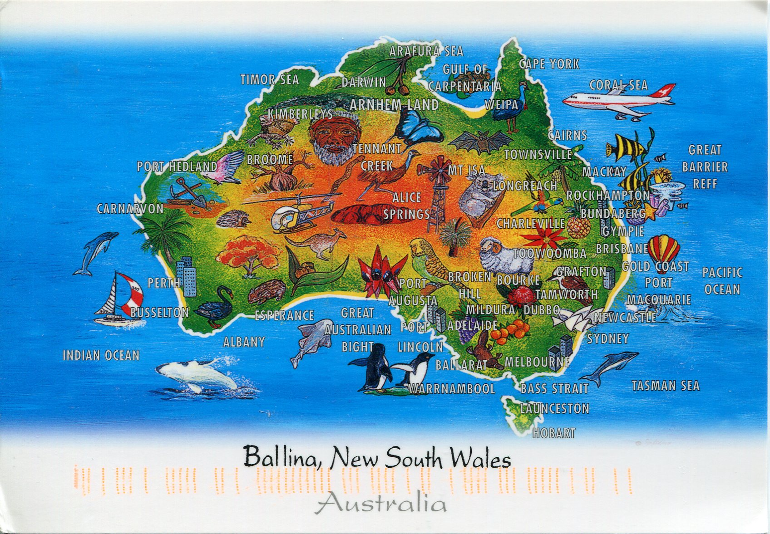

Slide 11
